Slide 1
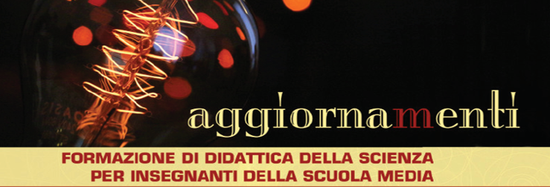

Slide 2
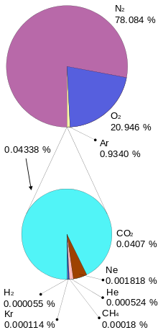
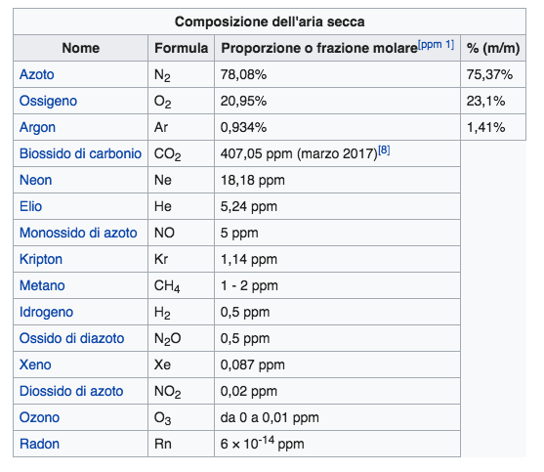
Fluidi: L’aria

Slide 3
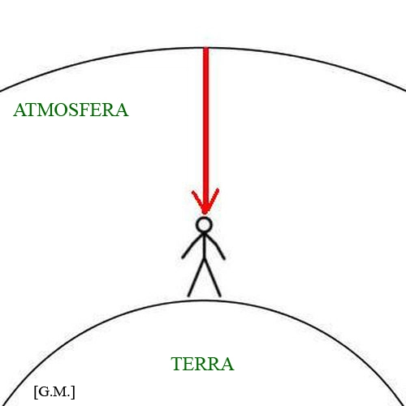
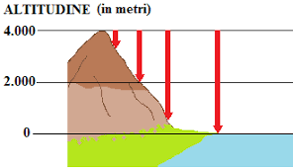
Fluidi: pressione atmosferica
La pressione atmosferica è la pressione esercitata dalla colonna d'aria che sovrasta la superficie (terrestre o marina) causata dall'attrazione gravitazionale della terra nei confronti dei componenti dell'aria, cioè è il peso che hanno Azoto, Ossigeno, Argon, Acqua (vapore), Anidride Carbonica e altri gas minori che compongono l' "aria".
l valore della pressione atmosferica varia in funzione della temperatura e della quantità di vapore acqueo contenuto nell'atmosfera e decresce con l'aumentare dell'altitudine, rispetto al livello del mare, del punto in cui viene misurata

Slide 4
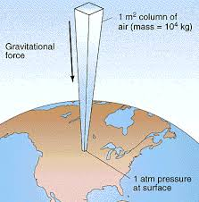
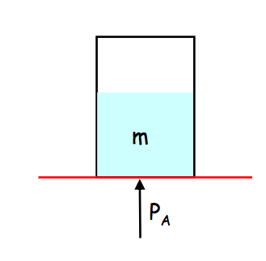
Fluidi: pressione atmosferica
La pressione atmosferica è pari a quella esercitata da una colonna d’acqua di 10 metri (un palazzo di 3 piani!)
Per la nostra esperienza del bicchiere capovolto, in alcuni libri di testo si trova una la
spiegazione del tipo:
• Sul fondo agisce la pressione dell’aria
(1kg/cm²) per cui l’acqua non cade.

Slide 5
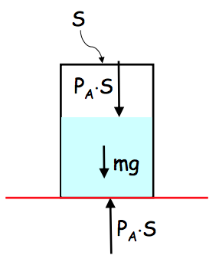
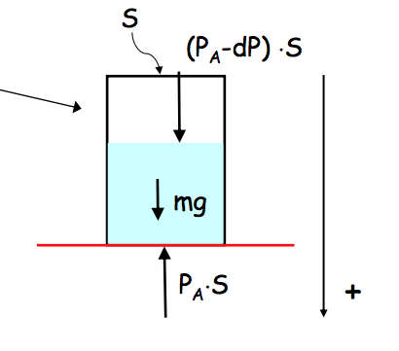
Fluidi: pressione atmosferica
Quindi la risposta corretta alla domanda “perché l’acqua non cade?” è:
l’acqua, tirata verso il basso dalla forza di gravità, crea un po’ di vuoto sopra di essa, e la pressione risultante, sommata a quella atmosferica che si esercita dal basso, è sufficiente a mantenere in equilibrio l’acqua.

Slide 6
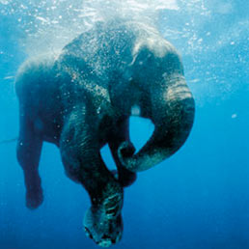
Fluidi: Principio di Archimede
Principio di Archimede
“Un corpo immerso in un fluido riceve una spinta verticale dal basso verso l’alto pari al peso del fluido spostato”

Slide 7
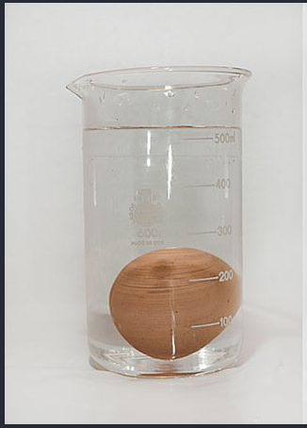
Fluidi: Principio di Archimede
Il nostro uovo ha un volume di circa 50 ml che è ovviamente anche il volume di liquido spostato se viene immerso in acqua. Ora se questi 50 ml di acqua pesano meno dell’uovo, per il principio di Archimede , la spinta verso l’alto è insufficiente e l’uovo affonda

Slide 8
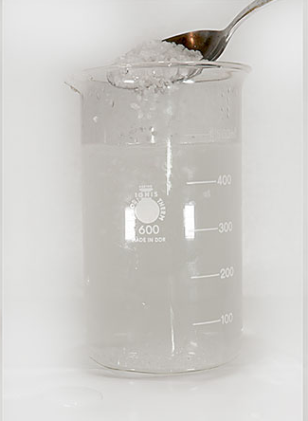
Fluidi: Principio di Archimede
Se non possiamo alleggerire l’uovo è possibile “appesantire” l’acqua, o, in termini più scientifici, renderla più densa di modo che lo stesso volume pesi di più e fornisca la spinta di galleggiamento al nostro uovo.

Slide 9
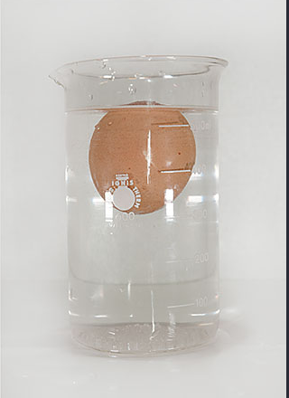
Fluidi: Principio di Archimede
Aggiungendo un congruo volume di sale si farà aumentare la densità dell’acqua: ora i nostri 50ml di acqua eguaglieranno o supereranno il peso dell’uovo che comincerà a galleggiare

Slide 10
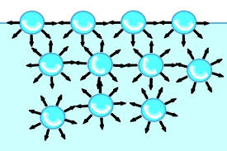
Fluidi: Tensione superficiale
Al centro le molecole esercitano la forza di attrazione in tutte le direzioni annullandosi a vicenda, mentre le molecole sulla superficie esercitano una forza solo verso l’interno del liquido, non avendo altro sopra. Questa coesione tra le molecole superficiali fa comportare la superficie come se fosse una membrana elastica.
La forza attrattiva tra le molecole dell’acqua è di tipo elettrico. A causa della sua struttura la molecola dell’acqua si comporta come un dipolo elettrico e poiché le cariche elettriche di segno opposto si attraggono le molecole dell’acqua sono attratte le une dalle altre.

Slide 11
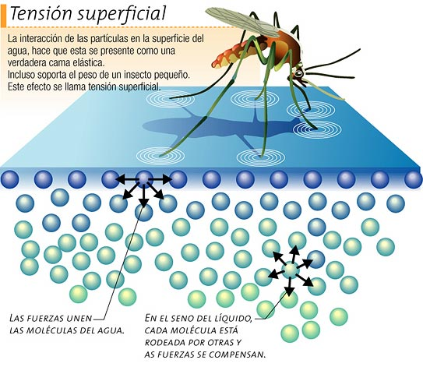
Fluidi: Tensione superficiale
L’interazione delle particelle sulla superfice dell’acqua fa si che questa si comporti come un trampolino, che può sopportare il peso di piccoli insetti.
Questo effetto si chiama Tensione Superficiale
Un legame di tipo elettrico tiene insieme le molecole dell’acqua
All’interno del liquido ogni molecola è circondata da altre molecole e le forze sono compensate

Slide 12
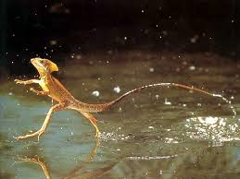
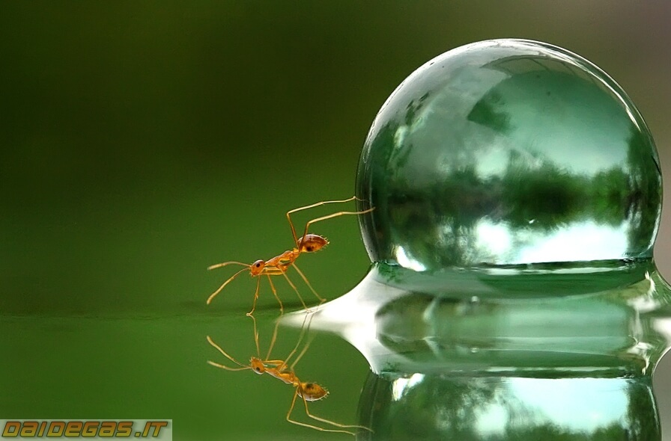
Fluidi: Tensione superficiale
La tensione superficiale è definita come il lavoro necessario per aumentare la superficie di un liquido di una quantità unitaria (ad esempio di 1 m², se si misurano le lunghezze in metri)
La tensione superficiale manifesta i suoi effetti in molte occasioni:
l’acqua tende a formare gocce di pioggia, rugiada … perché la sfera è l’oggetto che a parità di volume ha la superfice minore
alcuni insetti riescono a camminare sull’acqua
Per lavare si aggiunge il detersivo, perché questo, diminuendo la tensione superficiale, consente all’acqua di infilarsi in tutti i piccoli spazi ed eliminare le macchie

